Slide 1
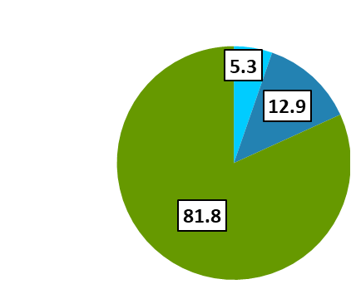
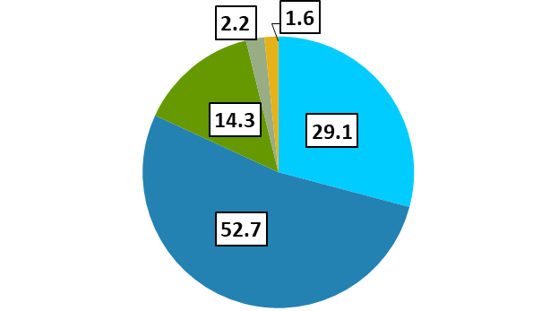
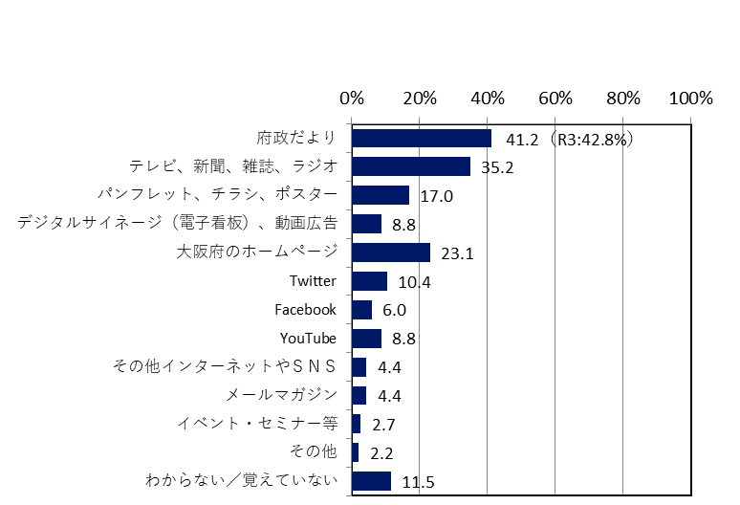
令和４年度「10歳若返り」の認知度について
資料３
■調査概要
・大阪府民１,０００人を対象に、「１０歳若返り」の認知度についてインターネットアンケート調査を実施した（令和５年３月実施）。
Q1.「10歳若返り」プロジェクトを知っていますか？（認知度）
Q2.「10歳若返り」の取り組みに関心があるか
（Q1で①、②と回答した人のみ対象）
①言葉を聞いたこともあるし、内容も知っている（R3:3.3%）
②言葉は聞いたことがあるが内容は知らない（R3:11.3%）
④あまり関心がない（R3:5.5%）
⑤全く関心がない(R3:2.7%)
③どちらでもない（R3:15.4%）
①とても関心がある（R3:28.8%）
「10歳若返り」を聞いた
ことがある府民（①＋②）
R4:18.2%
R3:14.6%
→3.6%増加
③言葉と内容いずれも知らない（R3:85.4%）
「10歳若返り」に関心がある府民（①＋②）
R4:81.8%
R3:76.4%
→5.4%増加
②まあまあ関心がある(R3:47.6%)
Q3.どの媒体で「10歳若返り」を知りましたか？
（Q1で①、②と回答した人のみ対象）
【アンケート結果】
①「10歳若返り」を知っている府民は、昨年度末のアンケート結果と比較して約4%増加した。
②「10歳若返り」を知っている府民のうち、取組みに関心がある府民は、昨年度末と比較して
約5%増加した。
③「10歳若返り」を知った媒体は、府政だよりが41.2%と最も多い。
【令和４年度の事業実施結果】
＜プロジェクト推進事業＞
・公募事業により、民間のノウハウを活用した効果的でインパクトのある事業を実施できた。
＜発信事業＞
・大企業とコラボしたTwitterキャンペーンを実施したことで、フォロワー数が大幅に増加した。
・YouTubeチャンネルでは動画本数を充実させたことで、再生回数が伸びている。
【令和５年度の方向性】
プロジェクト推進事業及び発信事業をさらに充実させるとともに、府政だより等の効果的な媒体の活用について検討していく必要がある。

